Slide 1
Sisteme și algoritmi distribuiți
Curs 6

Slide 2
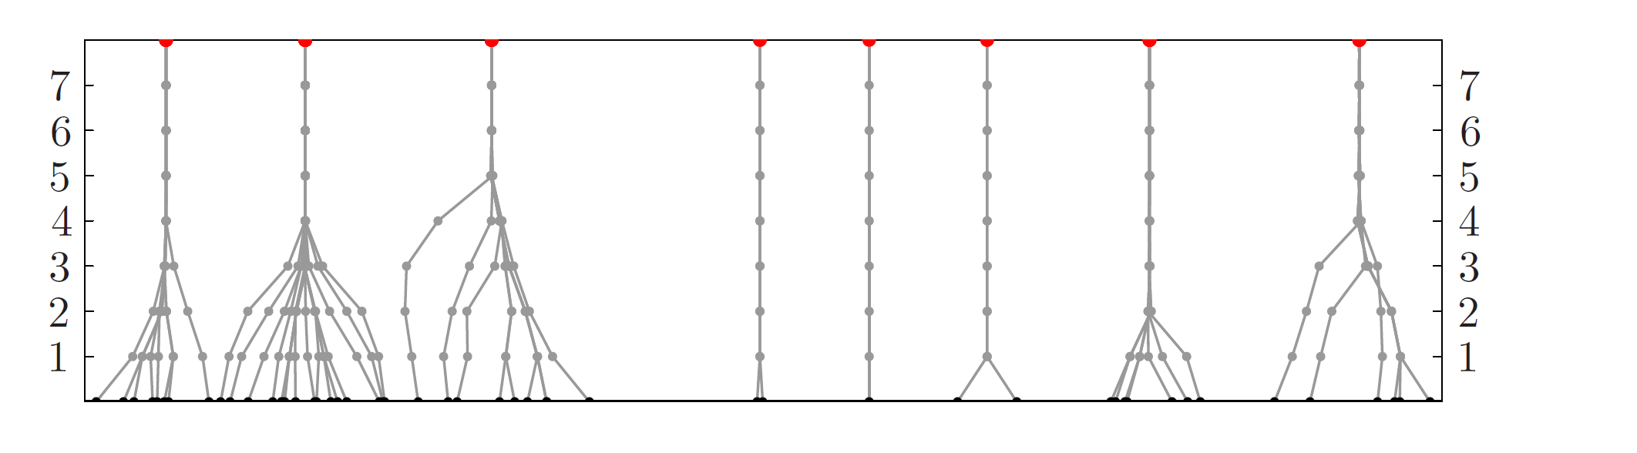
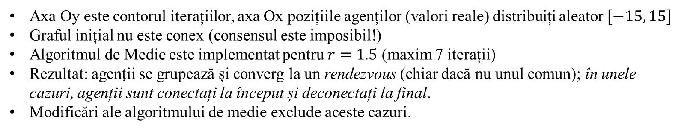
Studiu de caz (graf neconectat)
Axa Oy este contorul iterațiilor, axa Ox pozițiile agenților (valori reale) distribuiți aleator $[−15, 15]$
Graful inițial nu este conex (consensul este imposibil!)
Algoritmul de Medie este implementat pentru $r=1.5$ (maxim 7 iterații)
Rezultat: agenții se grupează și converg la un rendezvous (chiar dacă nu unul comun); în unele cazuri, agenții sunt conectați la început și deconectați la final.
Modificări ale algoritmului de medie exclude aceste cazuri.

Slide 3
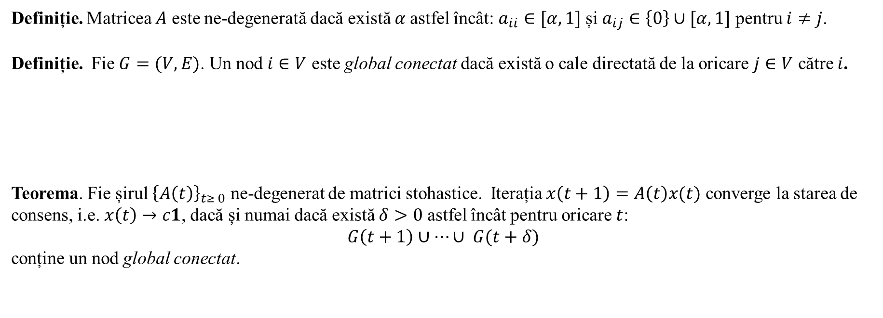
Algoritm AvgRendezvous
Definiție. Matricea $A$ este ne-degenerată dacă există $α$astfel încât: $a_{ii}∈[α,1]$ și $a_{ij}∈\left\{0\right\}∪[α,1]$ pentru $i≠j$.
Definiție. Fie $G=(V,E)$. Un nod $i∈V$ este global conectat dacă există o cale directată de la oricare $j∈V$ către $i$.
Teorema. Fie șirul ${\left\{A\left(t\right)\right\}}_{t≥ 0}$ ne-degenerat de matrici stohastice. Iterația $x\left(t+1\right)=A\left(t\right)x(t)$ converge la starea de consens, i.e. $x\left(t\right)→c1$, dacă și numai dacă există $δ>0$ astfel încât pentru oricare $t$:
$$G\left(t+1\right)∪…∪ G(t+δ)$$
conține un nod global conectat.

Slide 4
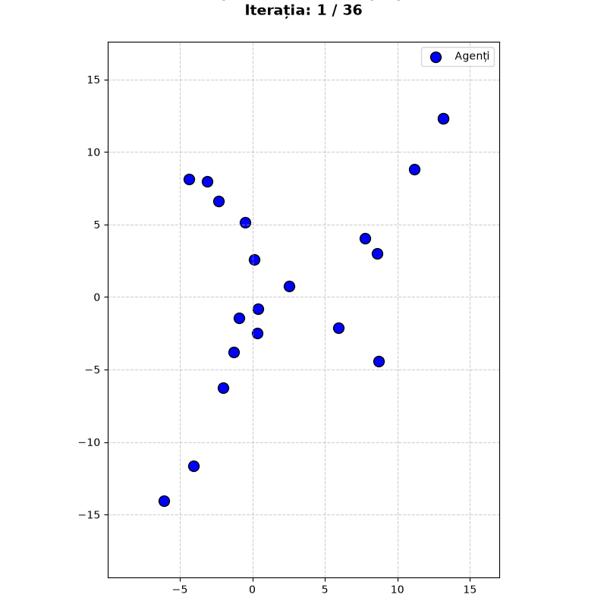
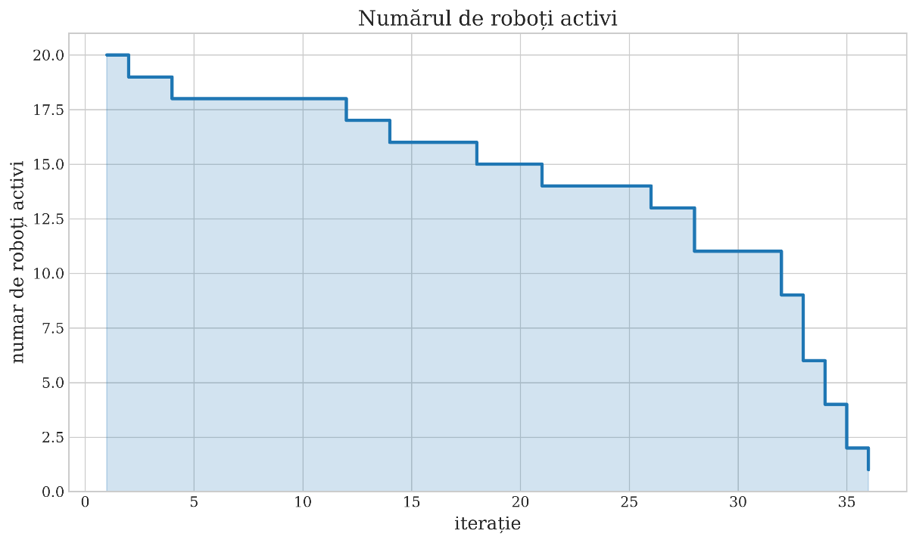
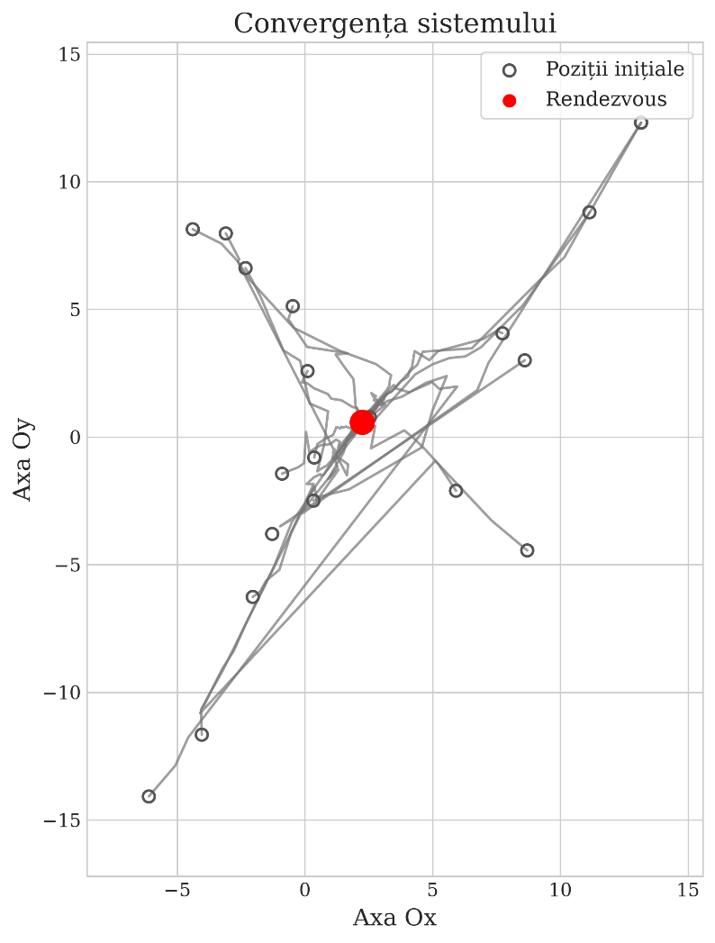

Slide 5
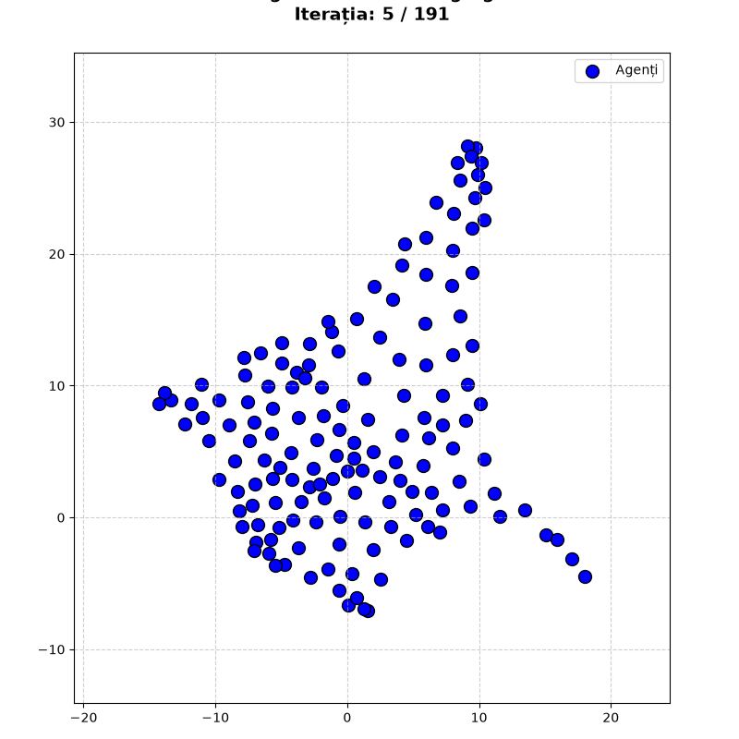

Slide 6
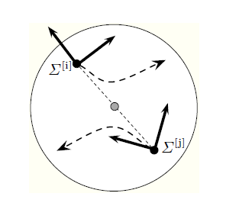
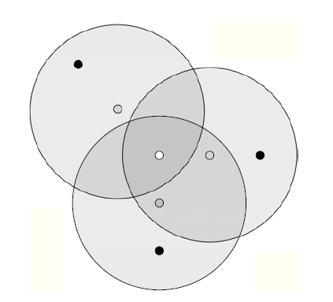
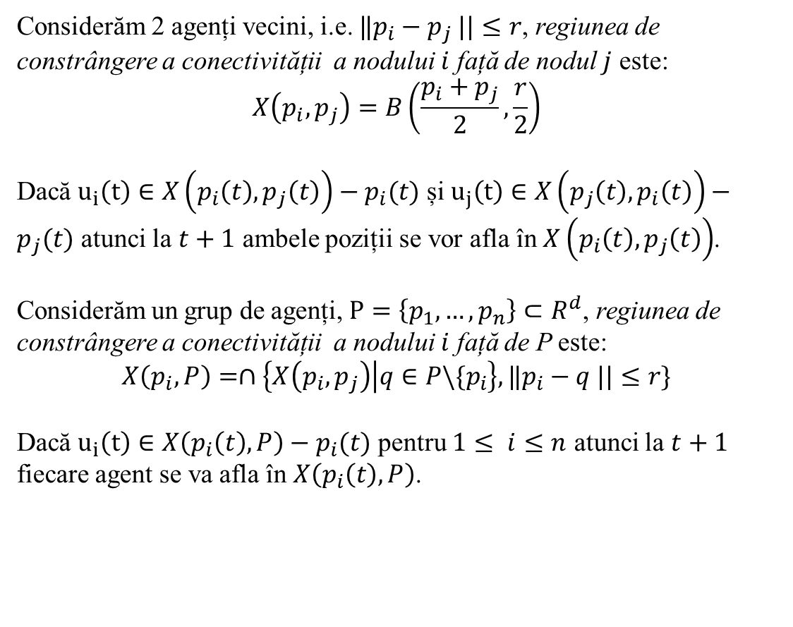
Întreținerea conectivității
Considerăm 2 agenți vecini, i.e. $‖p_{i}−p_{j} ||≤r$, regiunea de constrângere a conectivității a nodului $i$ față de nodul $j$ este:
$$X\left(p_{i},p_{j}\right)=B\left(\frac{p_{i}+p_{j}}{2},\frac{r}{2}\right)$$
Dacă $u_{i}\left(t\right)∈X\left(p_{i}\left(t\right),p_{j}\left(t\right)\right)−p_{i}(t)$ și $u_{j}\left(t\right)∈X\left(p_{j}\left(t\right),p_{i}\left(t\right)\right)−p_{j}(t)$ atunci la $t+1$ ambele poziții se vor afla în $X\left(p_{i}\left(t\right),p_{j}\left(t\right)\right)$.
Considerăm un grup de agenți, $P=\left\{{p_{1},…,p}_{n}\right\}⊂R^{d}$, regiunea de constrângere a conectivității a nodului $i$ față de P este:
$$X\left(p_{i},P\right)=∩\left\{X\left(p_{i},p_{j}\right) | q∈P\backslash \{p_{i}\right\},‖p_{i}−q ||≤r\}$$
Dacă $u_{i}\left(t\right)∈X\left(p_{i}\left(t\right),P\right)−p_{i}(t)$ pentru $1≤ i≤n$ atunci la $t+1$ fiecare agent se va afla în $X\left(p_{i}\left(t\right),P\right)$.

Slide 7
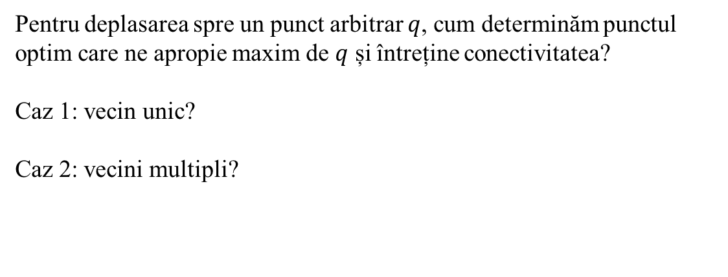
Întreținerea conectivității
Pentru deplasarea spre un punct arbitrar $q$, cum determinăm punctul optim care ne apropie maxim de $q$ și întreține conectivitatea?
Caz 1: vecin unic?
Caz 2: vecini multipli?

Slide 8
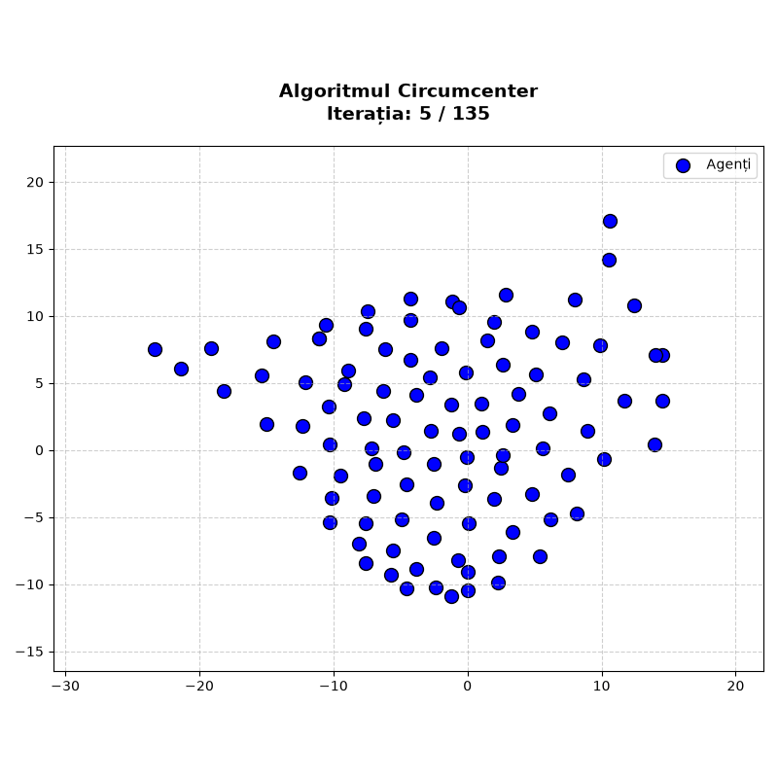
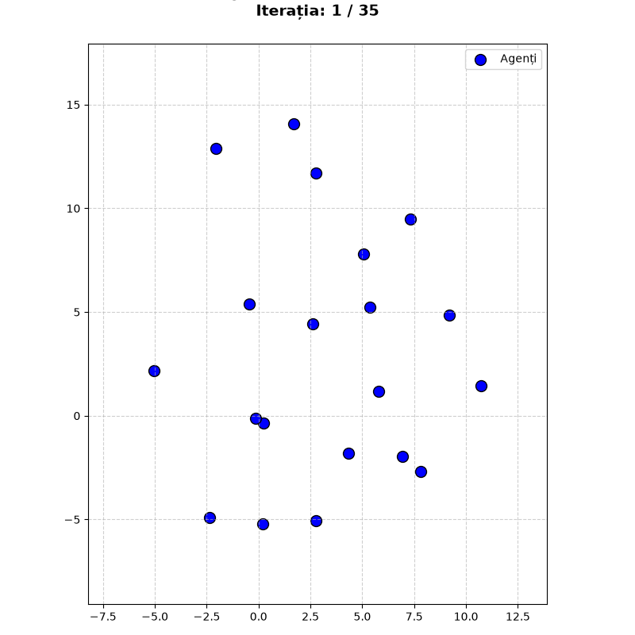
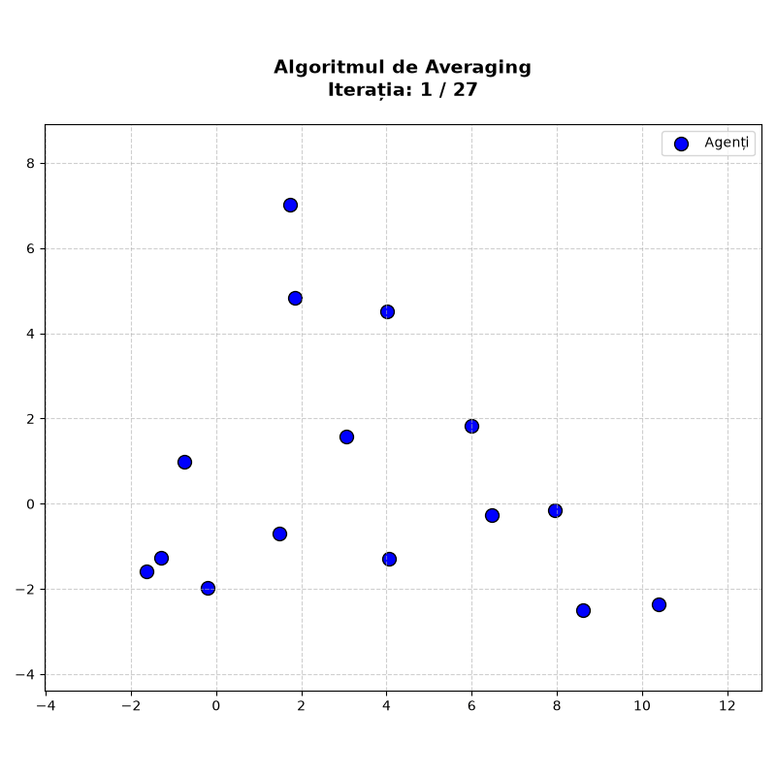
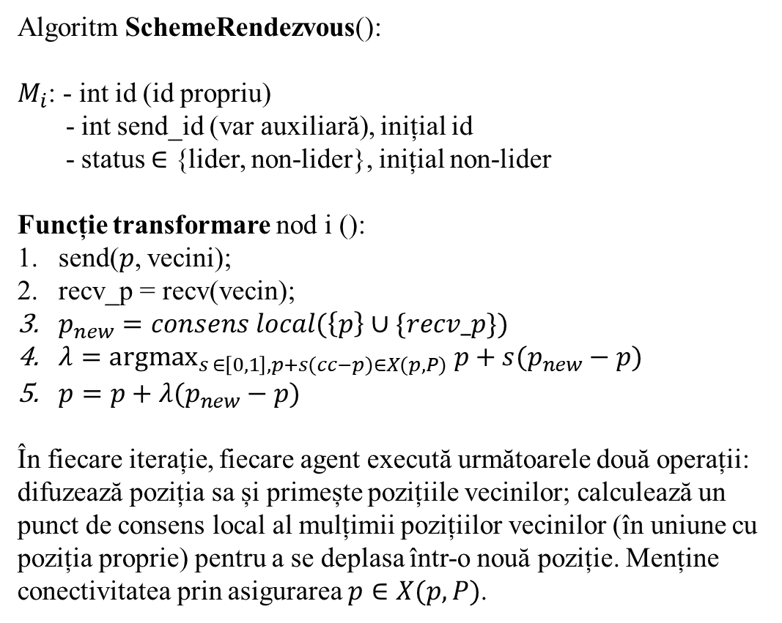
Algoritm Avg-Circumcenter
Algoritm SchemeRendezvous():
$M_{i}$: - int id (id propriu)
- int send_id (var auxiliară), inițial id
- status $∈$ {lider, non-lider}, inițial non-lider
Funcție transformare nod i ():
send($p$, vecini);
recv_p = recv(vecin);
$p_{new}=consens local(\left\{p\right\}∪\{recv_p\})$
$λ={argmax}_{s ∈\left[0,1\right],p+s(cc−p)∈X(p,P)} p+s(p_{new}−p)$
$p=p+λ(p_{new}−p)$
În fiecare iterație, fiecare agent execută următoarele două operații: difuzează poziția sa și primește pozițiile vecinilor; calculează un punct de consens local al mulțimii pozițiilor vecinilor (în uniune cu poziția proprie) pentru a se deplasa într-o nouă poziție. Menține conectivitatea prin asigurarea $p∈X(p,P)$.

Slide 9
Algoritm Circumcenter
Rata conv pentru alg flooding static
Simulare circumcenter
Diferente fata de avg
Teorema de convergenta
Exercitiile E3.2: algoritm pentru rotire pe sfera (similar cu algere lider)
Exercitiile E3.3: algoritm pentru leader-following (similar cu algere lider)

Slide 10
Defecte

Slide 11
Defecte
Un număr sporit de noduri implică o probabilitate de defecte în creștere.
Gravitatea defectului depinde de aplicație: sistem de control al traficului aerian vs sistem de gaming.
Sursele defectelor la nivel de nod:
  Erori: design, fabricație, programare
  Accidente fizice
  Condiții de mediu dure
  Date de intrare neașteptate
  Etc.

Slide 12
Modelarea defectelor
Pentru a evita restartarea algoritmilor de fiecare dată când apare un defect (sau adăugarea permanentă de resurse), sunt necesare schemele (algoritmii) tolerante la defecte.
Principalele modele:
Defect Crash
Defect Bizantin
Nodurile care nu suferă defect se numesc noduri corecte.

Slide 13
Redundanță
- Redundanța informației:
  Adaugă extra biți pentru recuperarea datelor; tehnici ECC, coduri Hamming; checksum / CRC – pentru detecția alterării mesajelor.
- Redundanța de timp:
  O acțiune executată va fi repetată dacă este necesar (E.g. Re-transmiterea pachetelor, tranzacții atomice, etc)
- Redundanța fizică:
  Echipament extra adăugat în sistem pentru a tolera eventualele defecte.
  Două moduri de organizare:
    Active replication
    Primary backup

Slide 14
Defectul Crash
La momentul defectului, nodul:
  Oprește execuția locală a iterațiilor
  Nu primește mesaje
  Nu trimite mesaje
În perspectiva cea mai simplistă: nodul nu reia activitatea niciodată.
Sub-clase de Crash:
  Crash-stop
  Omisiune de mesaje
  Crash cu revenire

Slide 15


Defect Bizantin
Sub defect bizantin nodurile se comportă malițios, perturbând activitatea întregului sistem (e.g. comportament arbitrar):
    Livrează mesaje atipice execuției algoritmului local
    Actualizează starea după reguli atipice execuției algoritmului local

Slide 16
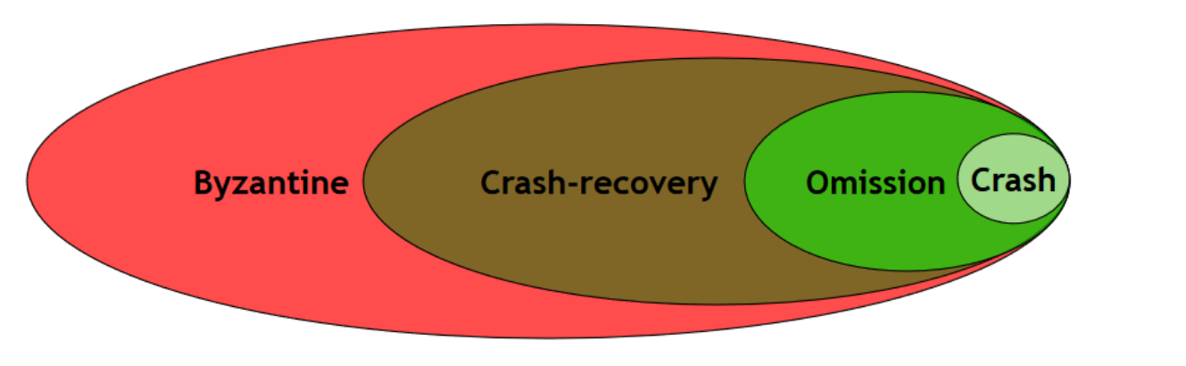
Ierarhie
Seif Haridi, Distributed Systems course, https://canvas.instructure.com/courses/902299/files/31539484?module_item_id=6616396

Slide 17
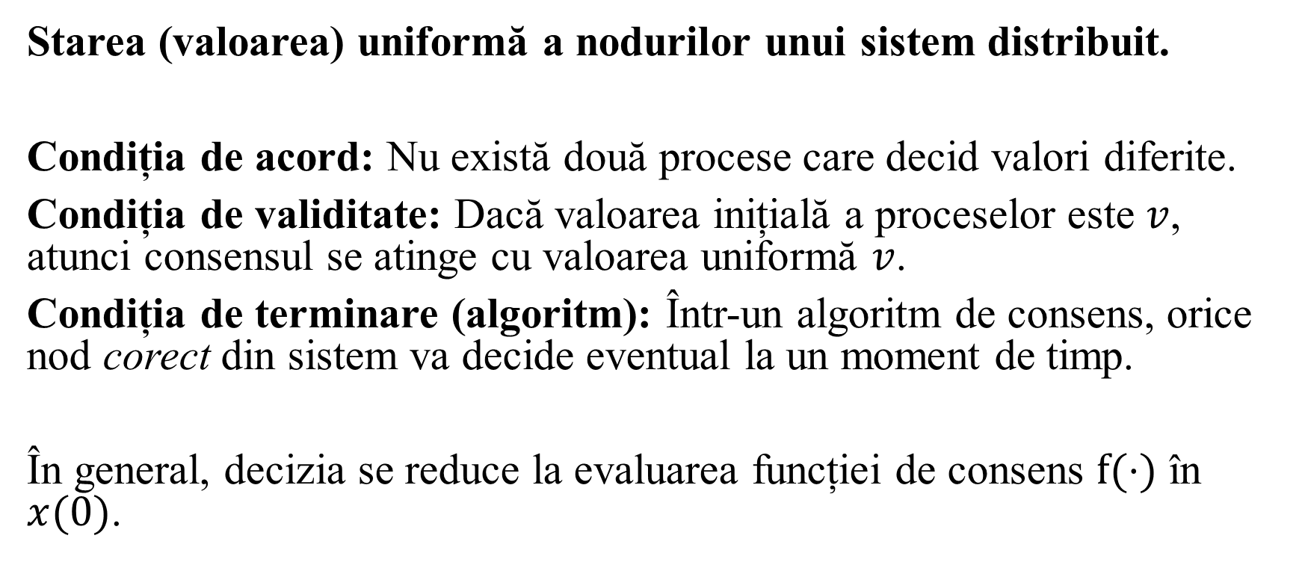
Consens distribuit (cu procese defecte)
Starea (valoarea) uniformă a nodurilor unui sistem distribuit.
Condiția de acord: Nu există două procese care decid valori diferite.
Condiția de validitate: Dacă valoarea inițială a proceselor este $v$, atunci consensul se atinge cu valoarea uniformă $v$.
Condiția de terminare (algoritm): Într-un algoritm de consens, orice nod corect din sistem va decide eventual la un moment de timp.
În general, decizia se reduce la evaluarea funcției de consens $f(⋅)$ în $x(0)$.

Slide 18
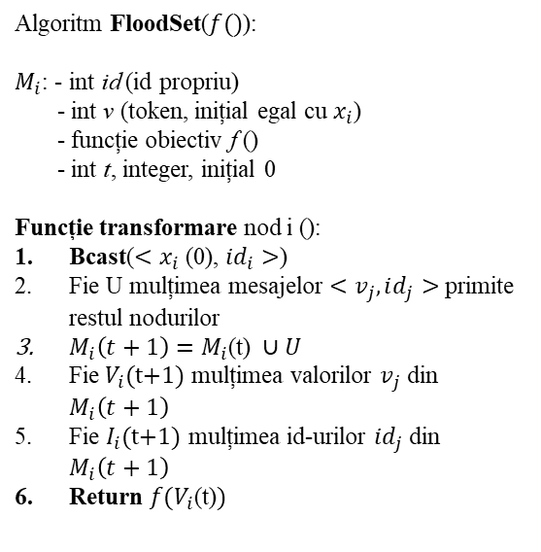
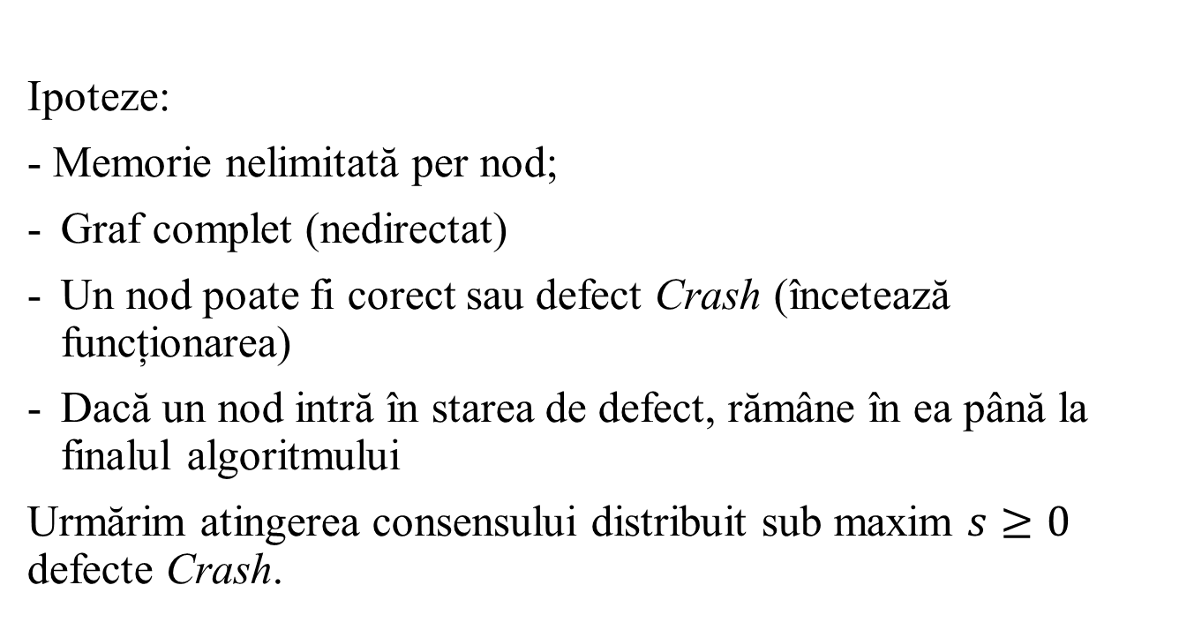
Consens distribuit (cu procese defecte)
Ipoteze:
- Memorie nelimitată per nod;
Graf complet (nedirectat)
Un nod poate fi corect sau defect Crash (încetează funcționarea)
Dacă un nod intră în starea de defect, rămâne în ea până la finalul algoritmului
Urmărim atingerea consensului distribuit sub maxim $s≥0$ defecte Crash.
Algoritm FloodSet($f()$):
$M_{i}$: - int id (id propriu)
- int v (token, inițial egal cu $x_{i}$)
- funcție obiectiv f ()
- int t, integer, inițial 0
Funcție transformare nod i ():
Bcast($<x_{i} \text{(}\text{0}\text{)}\text{,} {id}_{i}>$)
Fie U mulțimea mesajelor $<v_{j},id_{j}>$ primite restul nodurilor
$M_{i}\left(t+1\right)=M_{i}\text{(}\text{t}\text{) }∪U$
Fie$V_{i}\text{(}\text{t}\text{+1)}$ mulțimea valorilor $v_{j}$ din $M_{i}\left(t+1\right)$
Fie $I_{i}\text{(}\text{t}\text{+1)}$ mulțimea id-urilor ${id}_{j}$ din $M_{i}\left(t+1\right)$
Return $f(V_{i}\text{(}\text{t}\text{)})$

Slide 19

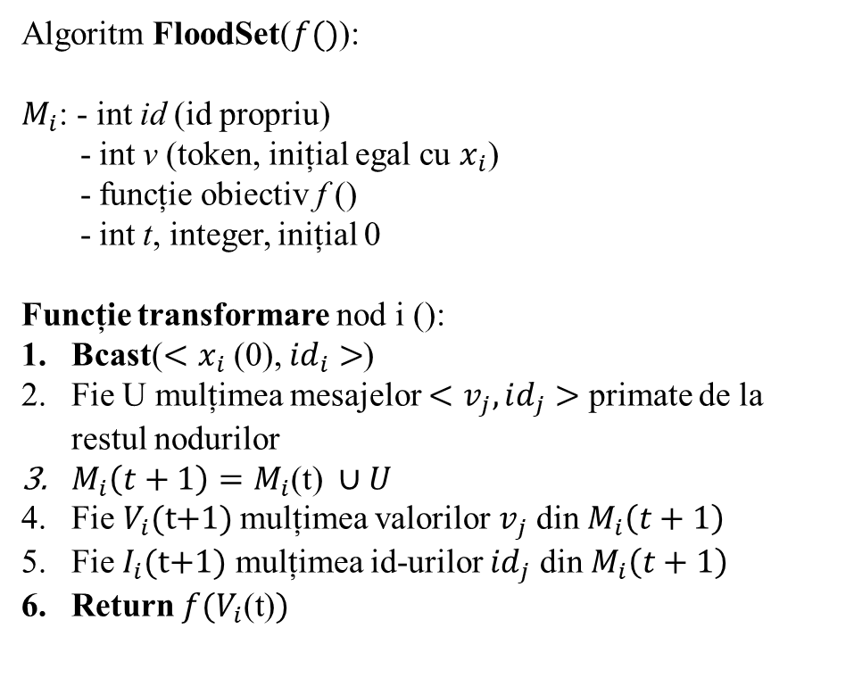
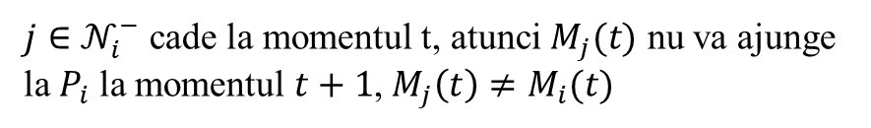
Algoritm FloodSet pentru clică
Algoritm FloodSet($f()$):
$M_{i}$: - int id (id propriu)
- int v (token, inițial egal cu $x_{i}$)
- funcție obiectiv f ()
- int t, integer, inițial 0
Funcție transformare nod i ():
Bcast($<x_{i} \text{(0)}\text{,} {id}_{i}>$)
Fie U mulțimea mesajelor $<v_{j},id_{j}>$ primate de la restul nodurilor
$M_{i}\left(t+1\right)=M_{i}\text{(}\text{t}\text{) }∪U$
Fie$V_{i}\text{(}\text{t}\text{+1)}$ mulțimea valorilor $v_{j}$ din $M_{i}\left(t+1\right)$
Fie $I_{i}\text{(}\text{t}\text{+1)}$ mulțimea id-urilor ${id}_{j}$ din $M_{i}\left(t+1\right)$
Return $f(V_{i}\text{(}\text{t}\text{)})$
$j∈𝒩_{i}^{−}$ cade la momentul t, atunci $M_{j}(t)$ nu va ajunge la $P_{i}$ la momentul $t+1$, $M_{j}\left(t\right)≠M_{i}(t)$
$$V_{i}≠V_{k}$$

Slide 20
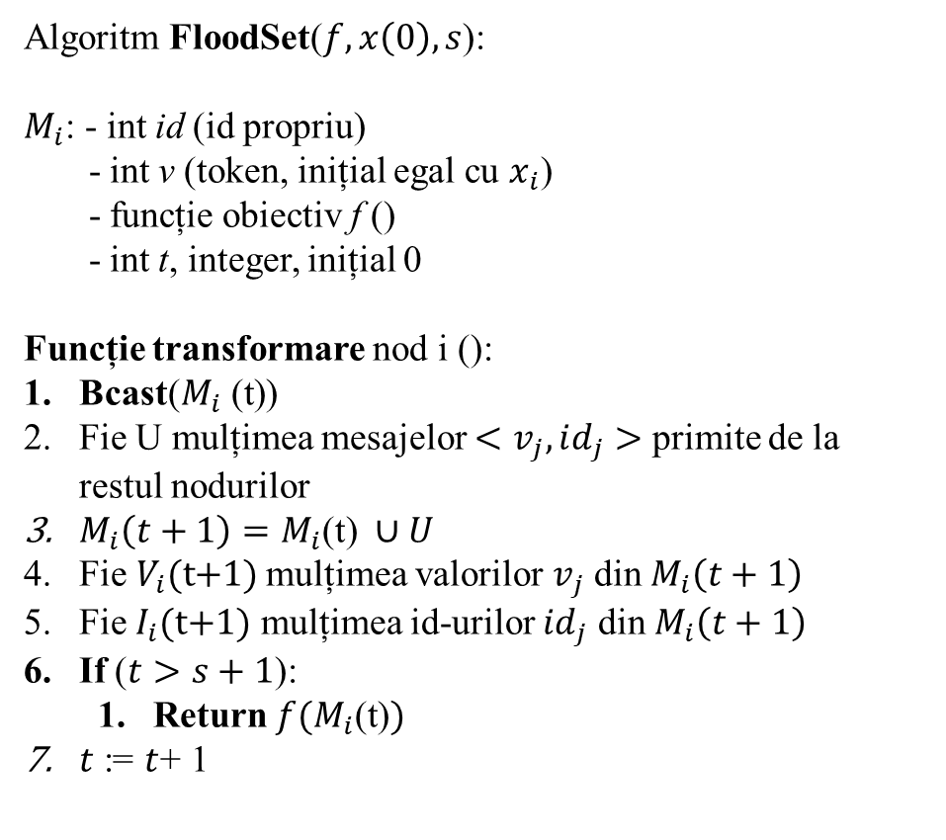
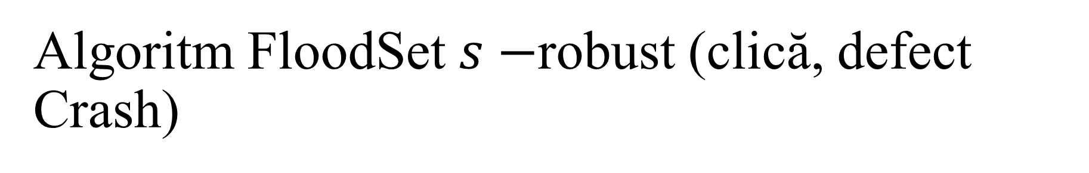
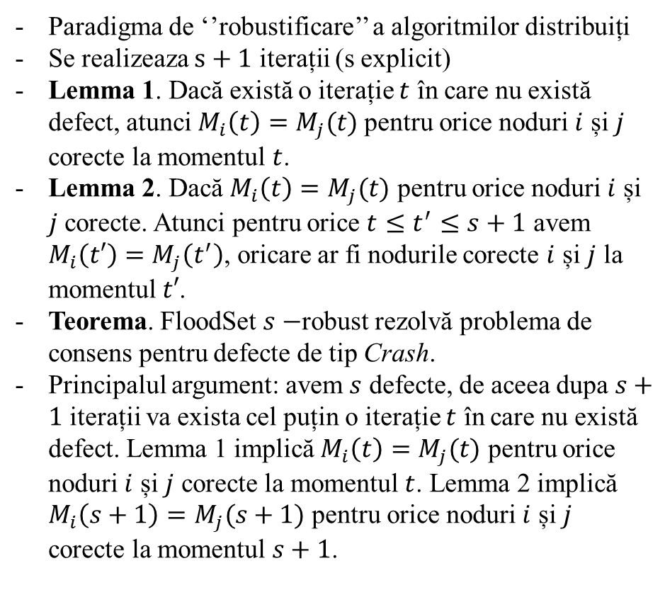
Algoritm FloodSet $s−$robust (clică, defect Crash)
Algoritm FloodSet($f,x\left(0\right),s$):
$M_{i}$: - int id (id propriu)
- int v (token, inițial egal cu $x_{i}$)
- funcție obiectiv f ()
- int t, integer, inițial 0
Funcție transformare nod i ():
Bcast($M_{i} \text{(}\text{t}\text{)}$)
Fie U mulțimea mesajelor $<v_{j},id_{j}>$ primite de la restul nodurilor
$M_{i}\left(t+1\right)=M_{i}\text{(}\text{t}\text{) }∪U$
Fie$V_{i}\text{(}\text{t}\text{+1)}$ mulțimea valorilor $v_{j}$ din $M_{i}\left(t+1\right)$
Fie $I_{i}\text{(}\text{t}\text{+1)}$ mulțimea id-urilor ${id}_{j}$ din $M_{i}\left(t+1\right)$
If ($t>s+1$):
  Return $f(M_{i}\text{(}\text{t}\text{)})$
$t$ := $t$+ 1
Paradigma de ‘’robustificare’’ a algoritmilor distribuiți
Se realizeaza $s+1$ iterații (s explicit)
Lemma 1. Dacă există o iterație $t$ în care nu există defect, atunci$M_{i}\left(t\right)=M_{j}(t)$ pentru orice noduri $i$ și $j$ corecte la momentul $t$.
Lemma 2. Dacă $M_{i}\left(t\right)=M_{j}(t)$ pentru orice noduri $i$ și $j$ corecte. Atunci pentru orice $t≤t^{′}≤s+1$ avem $M_{i}\left(t′\right)=M_{j}\left(t^{′}\right)$, oricare ar fi nodurile corecte $i$ și $j$ la momentul $t′$.
Teorema. FloodSet $s−$robust rezolvă problema de consens pentru defecte de tip Crash.
Principalul argument: avem $s$ defecte, de aceea dupa $s+1$ iterații va exista cel puțin o iterație $t$ în care nu există defect. Lemma 1 implică $M_{i}\left(t\right)=M_{j}(t)$ pentru orice noduri $i$ și $j$ corecte la momentul $t$. Lemma 2 implică $M_{i}\left(s+1\right)=M_{j}(s+1)$ pentru orice noduri $i$ și $j$ corecte la momentul $s+1$.

Slide 21
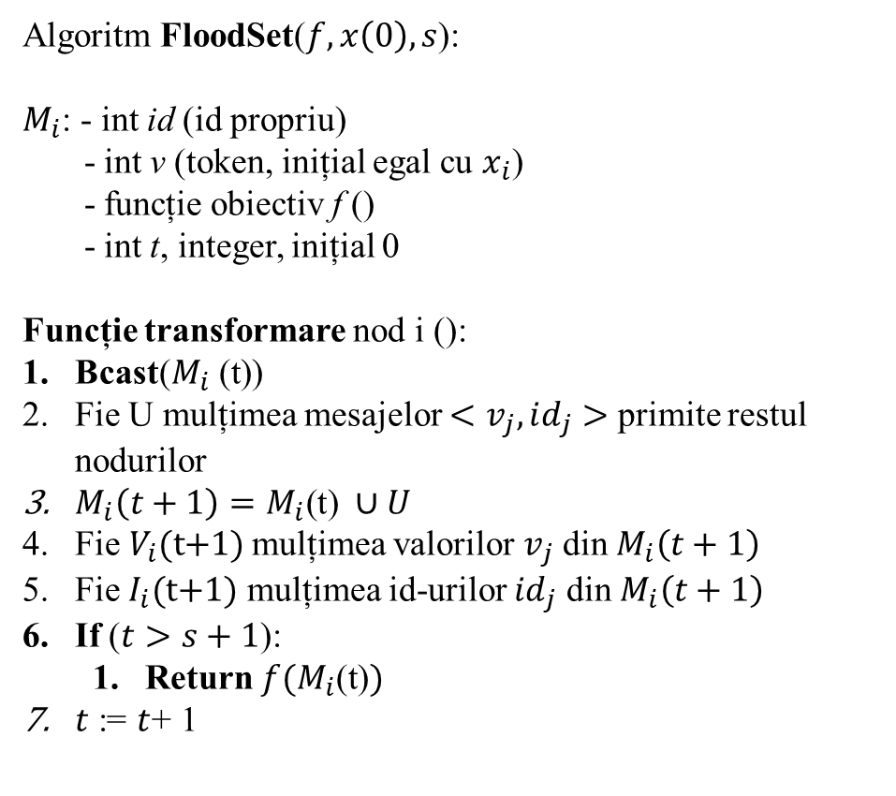
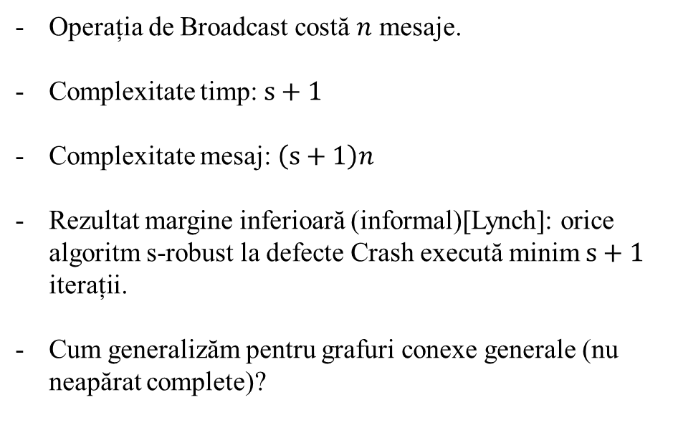
Algoritm FloodSet $s−$robust (clică, defect Crash)
Algoritm FloodSet($f,x\left(0\right),s$):
$M_{i}$: - int id (id propriu)
- int v (token, inițial egal cu $x_{i}$)
- funcție obiectiv f ()
- int t, integer, inițial 0
Funcție transformare nod i ():
Bcast($M_{i} \text{(}\text{t}\text{)}$)
Fie U mulțimea mesajelor $<v_{j},id_{j}>$ primite restul nodurilor
$M_{i}\left(t+1\right)=M_{i}\text{(}\text{t}\text{) }∪U$
Fie$V_{i}\text{(}\text{t}\text{+1)}$ mulțimea valorilor $v_{j}$ din $M_{i}\left(t+1\right)$
Fie $I_{i}\text{(}\text{t}\text{+1)}$ mulțimea id-urilor ${id}_{j}$ din $M_{i}\left(t+1\right)$
If ($t>s+1$):
  Return $f(M_{i}\text{(}\text{t}\text{)})$
$t$ := $t$+ 1
Operația de Broadcast costă $n$ mesaje.
Complexitate timp: $s+1$
Complexitate mesaj: $\left(s+1\right)n$
Rezultat margine inferioară (informal)[Lynch]: orice algoritm s-robust la defecte Crash execută minim $s+1$ iterații.
Cum generalizăm pentru grafuri conexe generale (nu neapărat complete)?

Slide 22
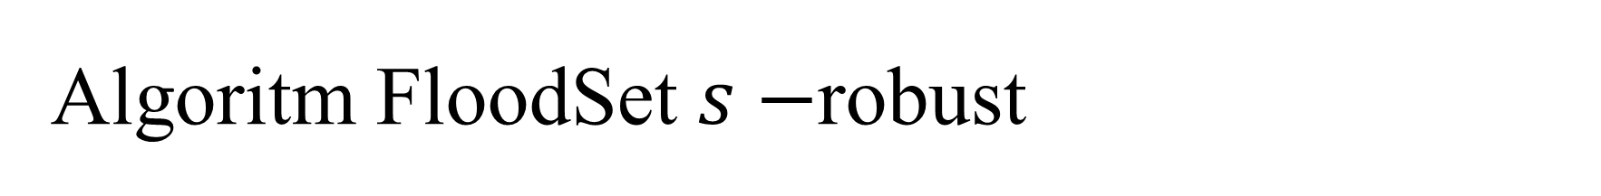
Algoritm FloodSet $s−$robust
Iterația 1
<1,8>
7
<7,1>
1
4
<10,7>
<4,2>
10
9
<33,6>
<9,3>
33
2
<5,5>
5
<2,4>

Slide 23


Algoritm FloodSet $s−$robust
Iterația 1
7
$$M_{8}\left(1\right)=\{<1,8>,<10,7>\}$$
$$M_{2}\left(1\right)=\{<4,2>,<7,1>\}$$
1
4
10
9
33
2
5

Slide 24







Algoritm FloodSet $s−$robust
Iterația 2
$$M_{8}\left(1\right)$$
7
1
4
$$M_{7}\left(1\right)$$
$$M_{2}\left(1\right)$$
10
9
$$M_{6}\left(1\right)$$
$$M_{3}\left(1\right)$$
33
2
5
$$M_{5}\left(1\right)$$
$$M_{4}\left(1\right)$$

Slide 25
Algoritm FloodSet $s−$robust
Iterația 2
$$M_{8}\left(1\right)=\{<1,8>,<10,7>,<33,6>\}$$
7
$$M_{2}\left(1\right)=\{<4,2>,<7,1>\}$$
1
4
10
9
33
2
5

Slide 26
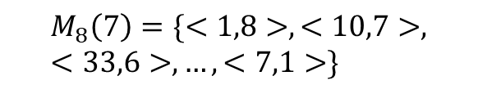

Algoritm FloodSet $s−$robust
Iterația 7
$$M_{8}\left(7\right)=\{<1,8>,<10,7>,<33,6>,…,<7,1>\}$$
7
$$M_{2}\left(7\right)=\{<4,2>,<7,1>\}$$
1
4
10
9
33
2
5

Slide 27
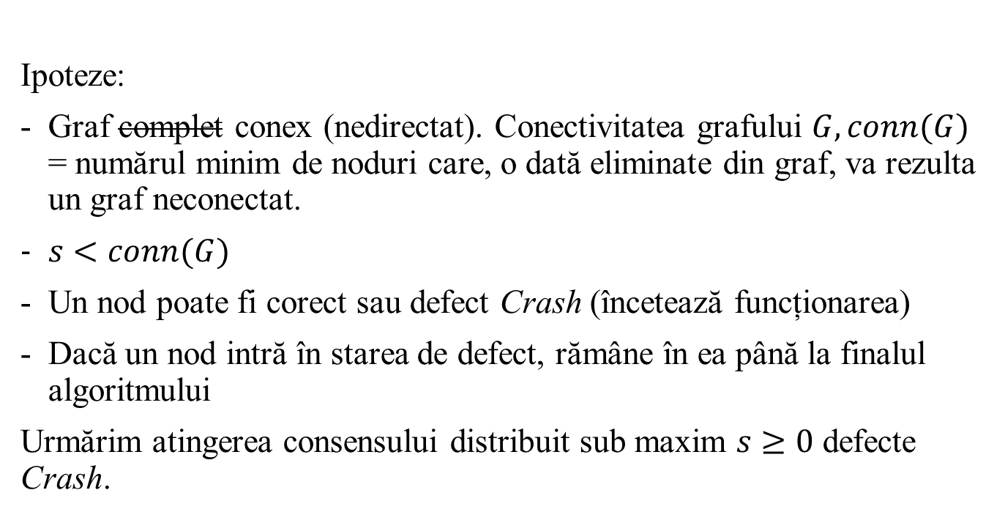
Consens distribuit (cu procese defecte)
Ipoteze:
Graf complet conex (nedirectat). Conectivitatea grafului $G, conn(G)$ = numărul minim de noduri care, o dată eliminate din graf, va rezulta un graf neconectat.
$s<conn(G)$
Un nod poate fi corect sau defect Crash (încetează funcționarea)
Dacă un nod intră în starea de defect, rămâne în ea până la finalul algoritmului
Urmărim atingerea consensului distribuit sub maxim $s≥0$ defecte Crash.

Slide 28
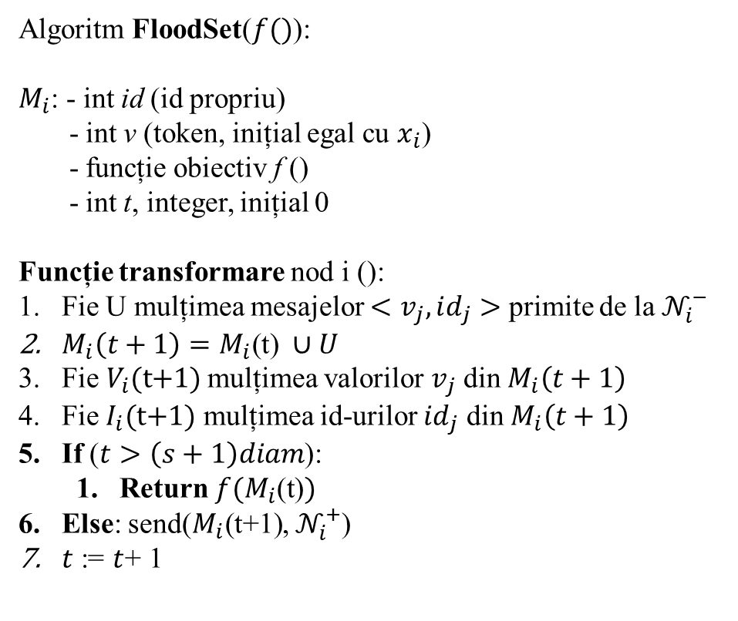
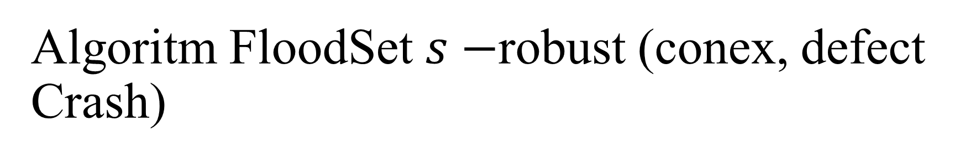
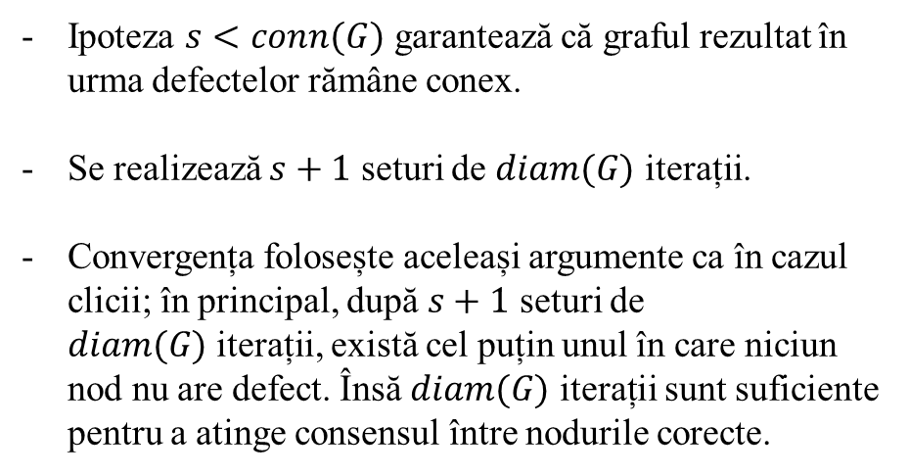
Algoritm FloodSet $s−$robust (conex, defect Crash)
Algoritm FloodSet($f()$):
$M_{i}$: - int id (id propriu)
- int v (token, inițial egal cu $x_{i}$)
- funcție obiectiv f ()
- int t, integer, inițial 0
Funcție transformare nod i ():
Fie U mulțimea mesajelor $<v_{j},id_{j}>$ primite de la $𝒩_{i}^{−}$
$M_{i}\left(t+1\right)=M_{i}\text{(}\text{t}\text{) }∪U$
Fie$V_{i}\text{(}\text{t}\text{+1)}$ mulțimea valorilor $v_{j}$ din $M_{i}\left(t+1\right)$
Fie $I_{i}\text{(}\text{t}\text{+1)}$ mulțimea id-urilor ${id}_{j}$ din $M_{i}\left(t+1\right)$
If ($t>\left(s+1\right)diam$):
  Return $f(M_{i}\text{(}\text{t}\text{)})$
Else: send($M_{i}\text{(}\text{t}\text{+1)}$, $𝒩_{i}^{+}$)
$t$ := $t$+ 1
Ipoteza $s<conn(G)$ garantează că graful rezultat în urma defectelor rămâne conex.
Se realizează $s+1$ seturi de $diam(G)$ iterații.
Convergența folosește aceleași argumente ca în cazul clicii; în principal, după $s+1$ seturi de $diam(G)$iterații, există cel puțin unul în care niciun nod nu are defect. Însă $diam(G)$ iterații sunt suficiente pentru a atinge consensul între nodurile corecte.

Slide 29


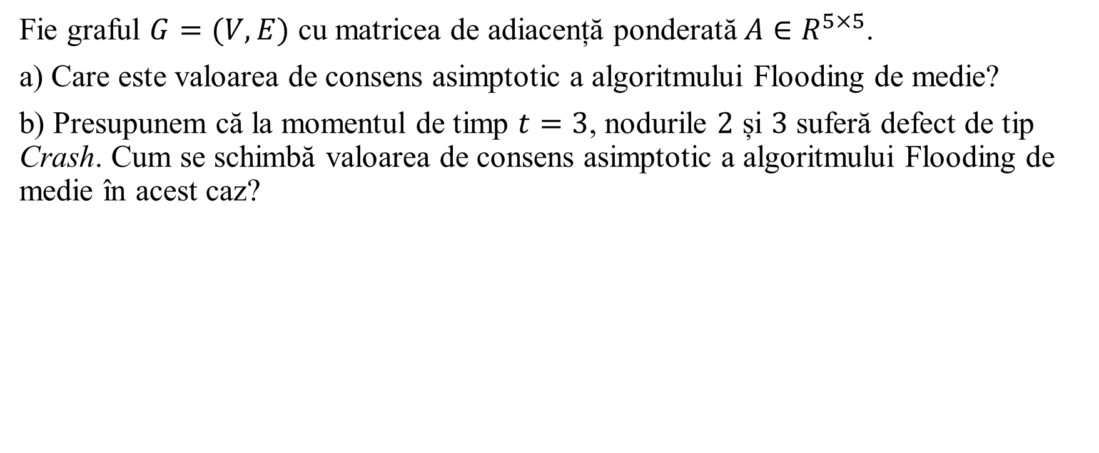

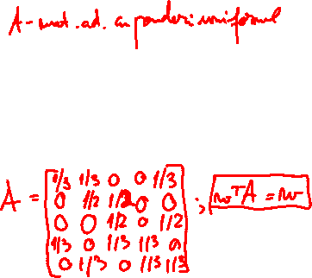


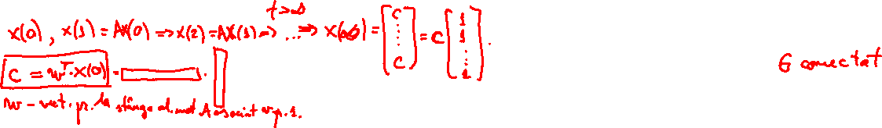
Problemă
Fie graful $G=(V,E)$ cu matricea de adiacență ponderată $A∈R^{5×5}$.
a) Care este valoarea de consens asimptotic a algoritmului Flooding de medie?
b) Presupunem că la momentul de timp $t=3$, nodurile $2$ și $3$ suferă defect de tip Crash. Cum se schimbă valoarea de consens asimptotic a algoritmului Flooding de medie în acest caz?
$$P_{2}$$
$$P_{3}$$
$$P_{1}$$
$$P_{4}$$
$$P_{5}$$

Slide 30
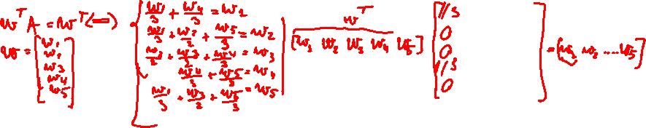
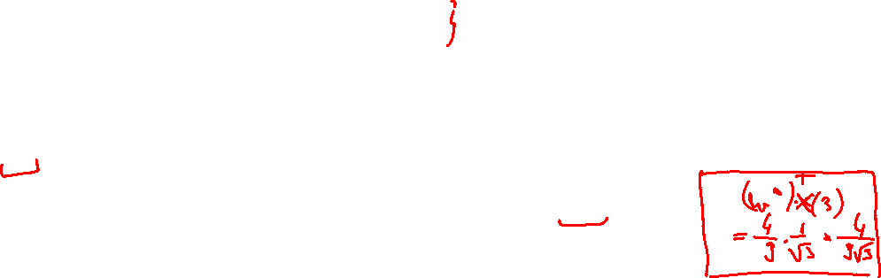
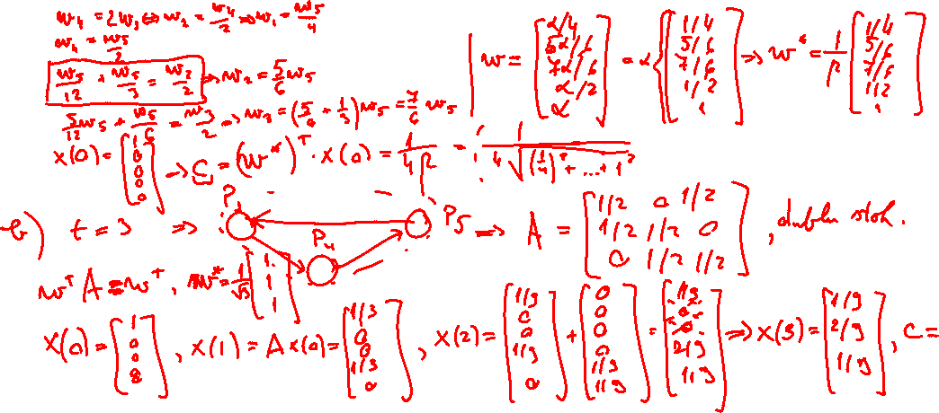
Problemă

Slide 31
Referințe
Bullo, Francesco, Jorge Cortés, and Sonia Martinez. "Distributed control of robotic networks." Applied Mathematics Series. Princeton University Press 3.7 (2009): 4-4.

